Slide 1
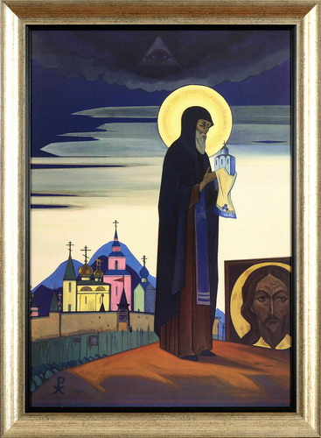
Древняя Русь

Slide 2
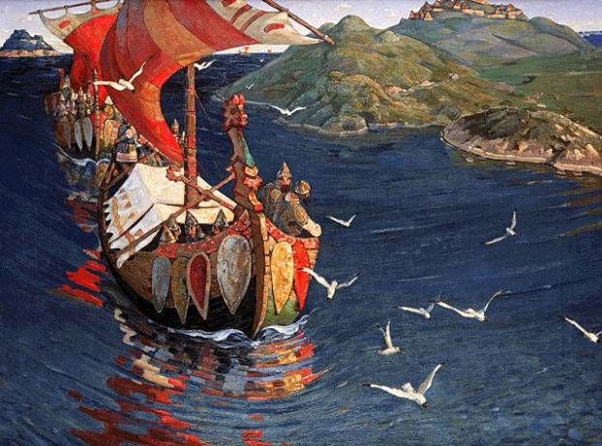
476 г. н.э. – падение Западной Римской империи, конец истории Древнего мира, начало истории Средних веков.
Первые письменные упоминания о славянах – конец 1-го тысячелетия до н.э.
Первые века н.э. – великое переселение народов.
II-VI вв. н.э. – расселение славян в Европе.
Освоение Восточно-Европейской равнины – двумя потоками славян – через Поднепровье и Приильменье

Slide 3
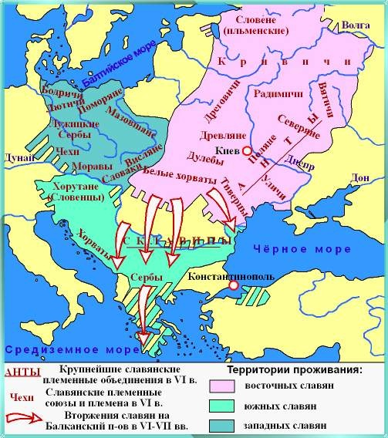
Славяне в древности

Slide 4
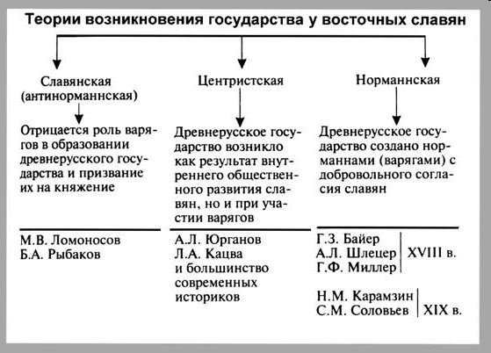

Slide 5
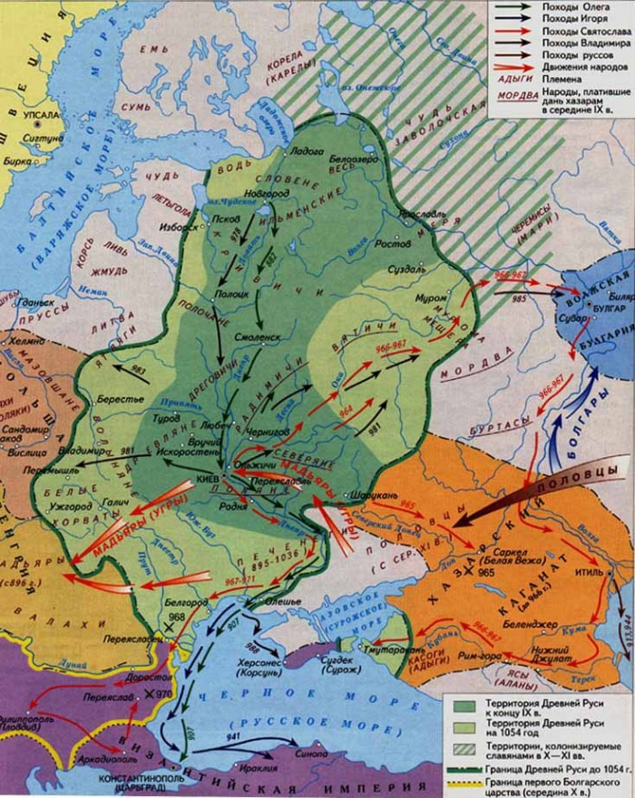
Киевская Русь в
IX-X в.в.

Slide 6
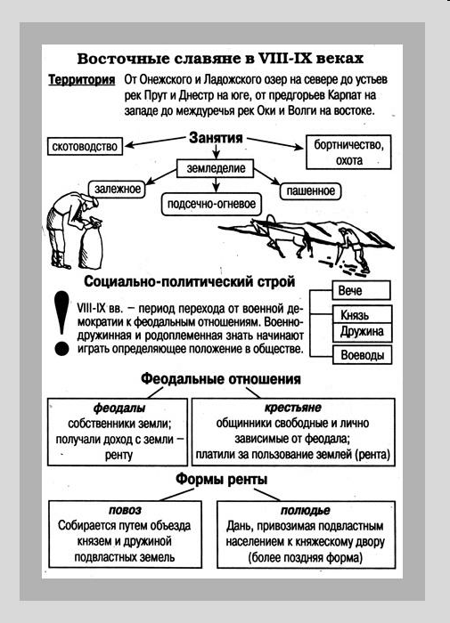

Slide 7
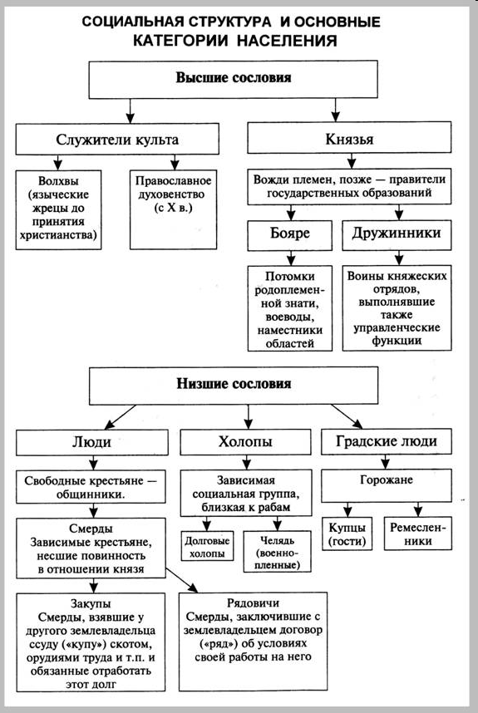

Slide 8
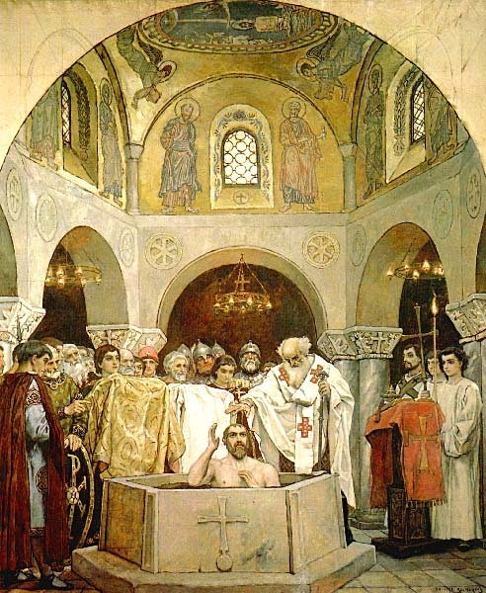
Крещение князя Владимира I Святославовича (Святого)
(980 – 1015 гг.)

Slide 9
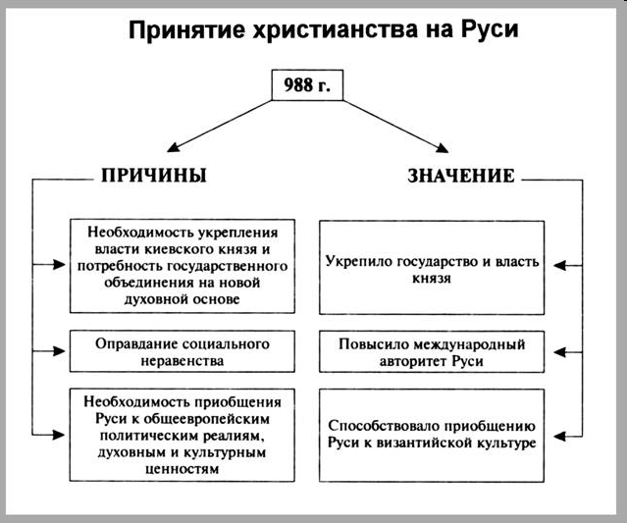

Slide 10
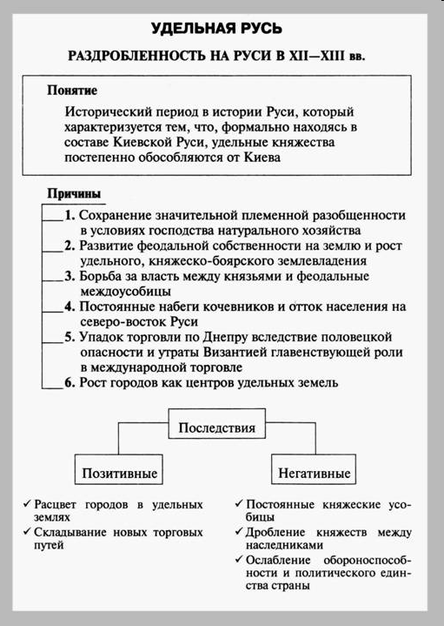

Slide 11
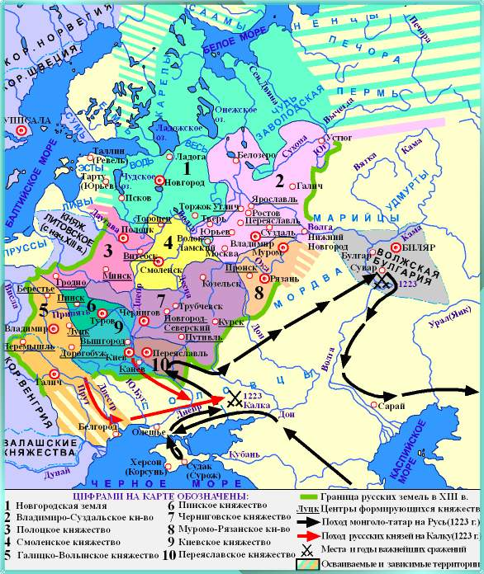
Феодальная раздробленность XII – XIII вв.

Slide 12
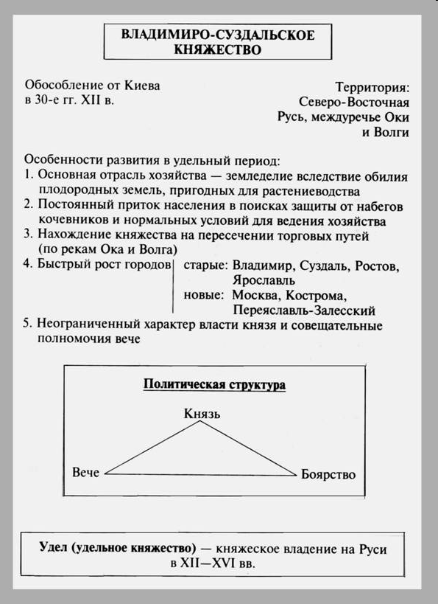

Slide 13
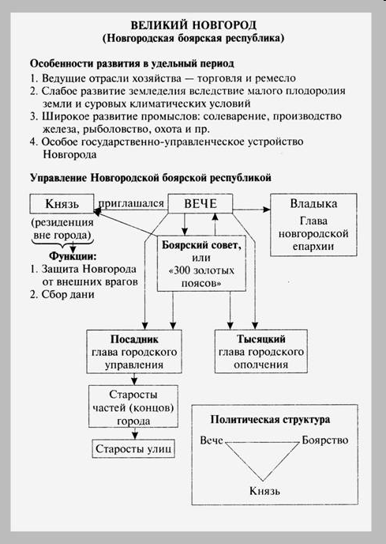

Slide 14
